Slide 1
上傳影片至YouTube

Slide 2
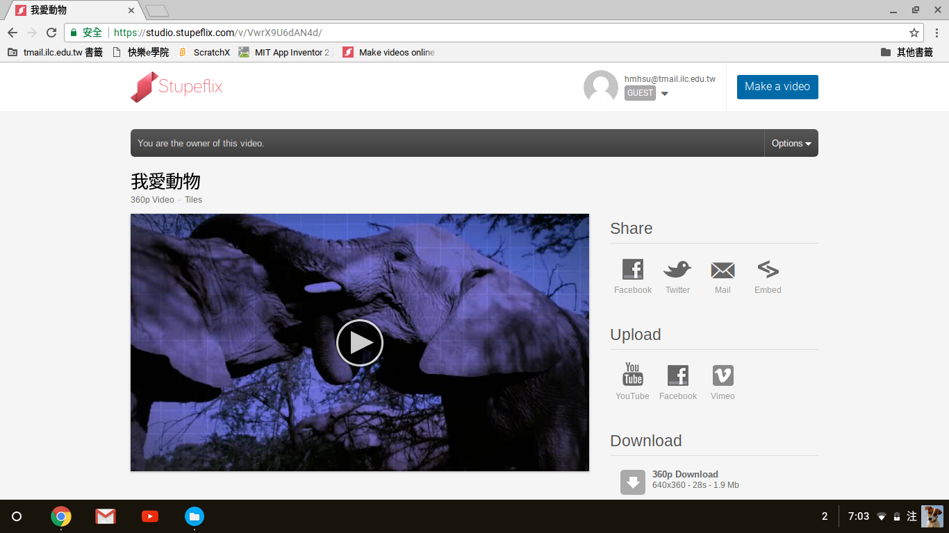
點選YouTube圖示

Slide 3
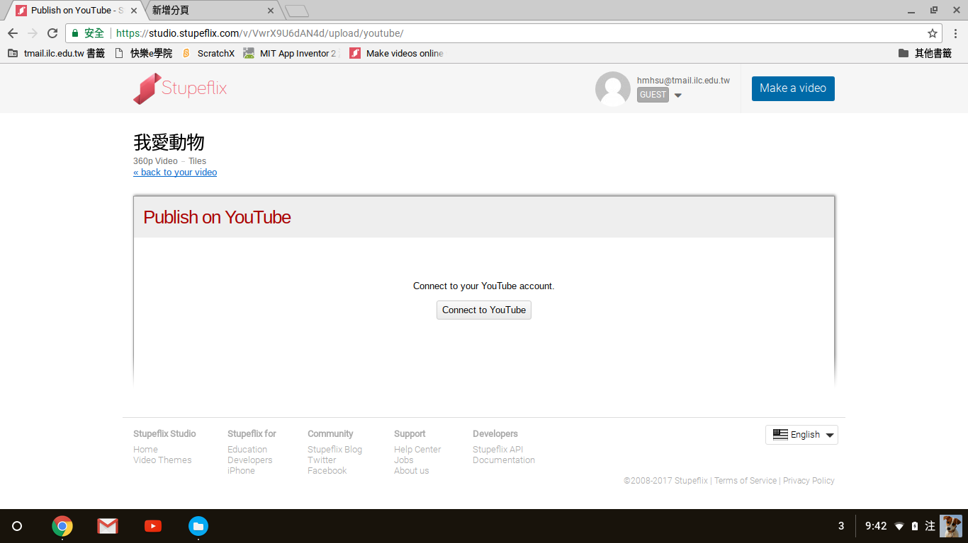
點擊「Connect to YouTube」

Slide 4
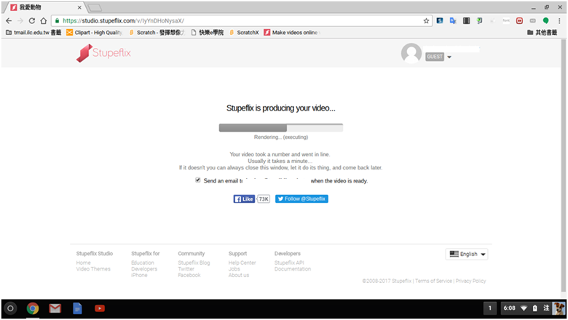
等待輸出

Slide 5
選擇帳戶

Slide 6
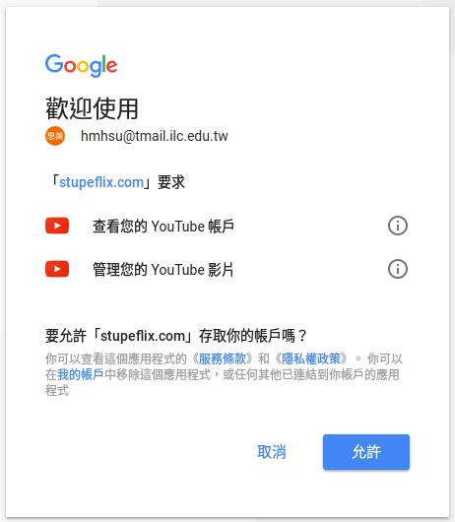
點選「允許」

Slide 7
點擊「Publish your Video」

Slide 8
上傳中

Slide 9
點擊連結

Slide 10
觀看YouTube影片

